Slide 1
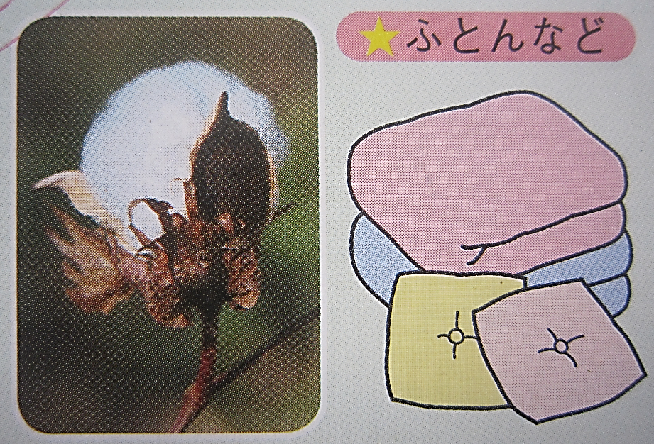
木綿（コットン）のことを知って 生活に役立てよう！
環境教育プログラム
〇木綿の歴史を知ろう！
〇木綿と化せん綿の作り方や、
性質の違い、廃棄物処理から
エコを考えよう！
〇木綿を生活に役立てる方法を
学ぼう！
出典：板橋区環境教育テキスト未来へ１

Slide 2
日本における木綿の歴史
日本へは平安時代初めの７９９年現在の愛知県に漂着した崑崙人（現在のインド）によって栽培が開始されたとされている。この後、綿は明や朝鮮からの輸入に頼ることになり、長い間高級品であった。
戦国時代後期からは全国的に綿布の使用が普及し、愛知県などで綿花の栽培も始まり、江戸時代に入ると急速に栽培が拡大。特に大阪近郊に綿花の大生産地帯が形成され、生産が盛んになった。
明治以降、政府の政策により綿布の生産が強化され、１９３０年代には綿布の輸出量が世界一となる。ただし、安い原料が日本に入るようになり、日本の綿花栽培は衰退する。第二次世界大戦後も安価なアジア産の綿布に押され、生産量は減少している。個人やグループ単位での生産はあるが、統計上の国内自給率は０％となっている。しかし、現在では東日本大震災の津波による塩害耕作地などで、農業復興事業として、企業複合体の「東北コットンプロジェクト」の栽培などがある。

Slide 3
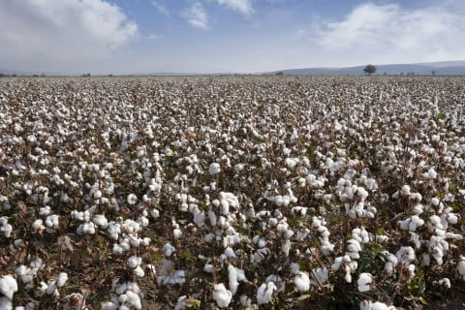
今の日本で木綿は作られているの？
日本ではほぼ１００％輸入しています
しかし、日本で全く作っていないという訳ではありません！
２０１１年３月１１の東日本大震災の地震、津波、原発事故の後、福島県の農作物は放射線の被害を受けました。
福島県では塩害や放射線の影響がほとんどないと言われている「綿花」を復興のために全国のボランティアの協力で作り始めました。
板橋区でもＮＰＯ法人などの団体が福島県からコットンの種をもらい、区内の学校や赤塚公園の花壇や、家の畑、ベランダなどで育てる活動をしています。

Slide 4
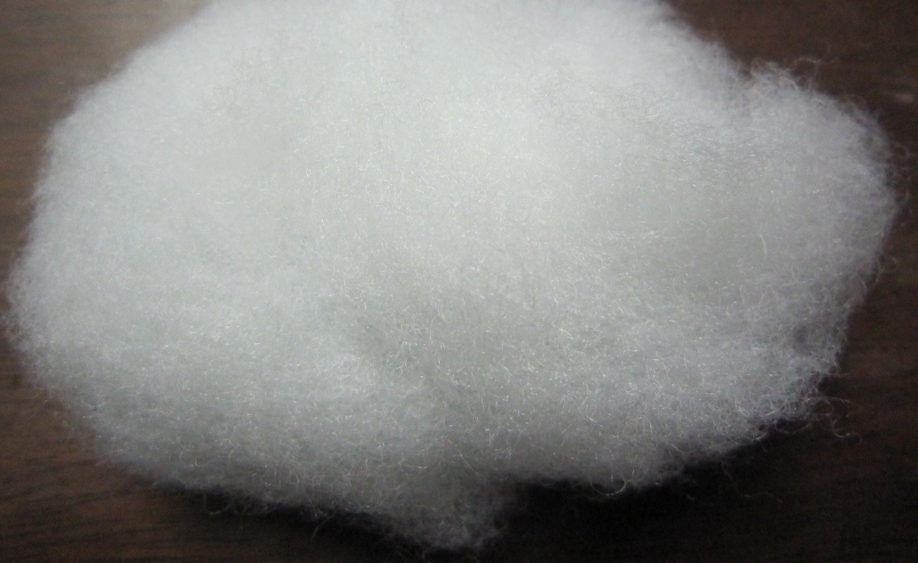
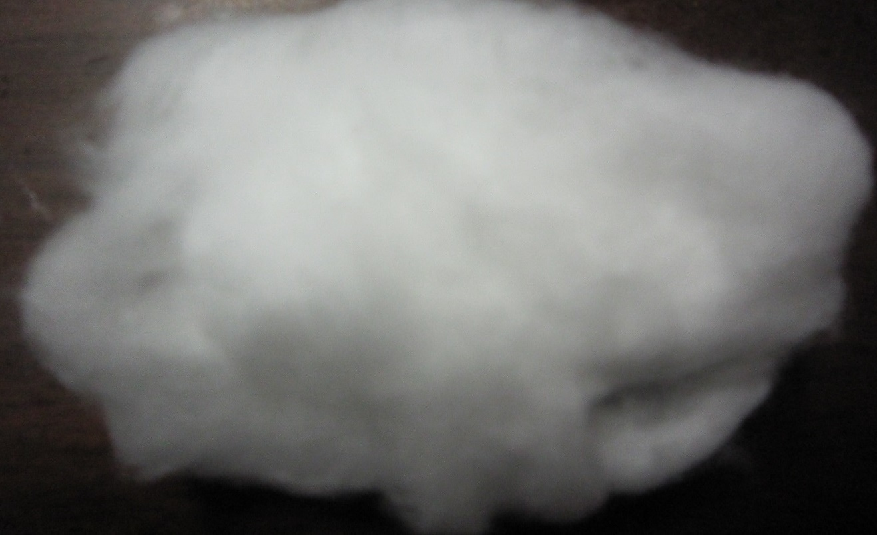
木綿と化せん綿 見た目ではどうちがう？
区別できますか？
１のわた
２のわた

Slide 5
見ただけではわからないので触ってみよう！
どんな感じがしましたか？
１のわた
２のわた
冷たい感じ、
ざらざらしている
温かい感じ、
ふわふわしている
手ざわりだけでなく、水に浮かべる実験もしてみましょう！
２つのわたをそれぞれ水に入れてみましょう！
実験
１のわた
２のわた
水に浮いていて沈まない
あまり水に濡れていない
水の中に沈んだ
水に濡れている

Slide 6
触ってみたり、水に入れてみたりして
１と２のわたが何かわかりましたか？
１のわた
２のわた
化せん綿
（ポリエステル）
木綿
（コットン、わた）
冷たい感じ、
水をあまり吸わない。
ふわふわしている
水を吸って、沈んだ。

Slide 7
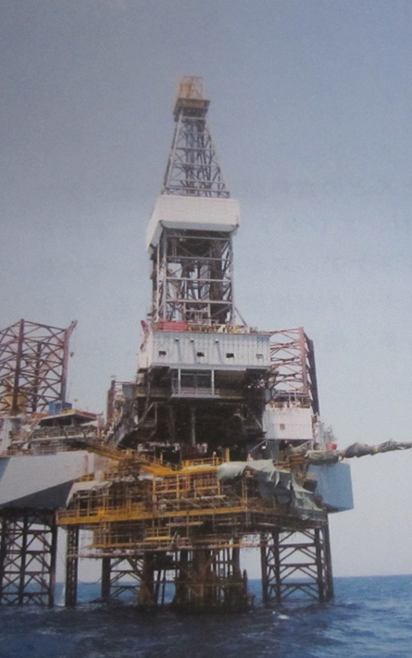
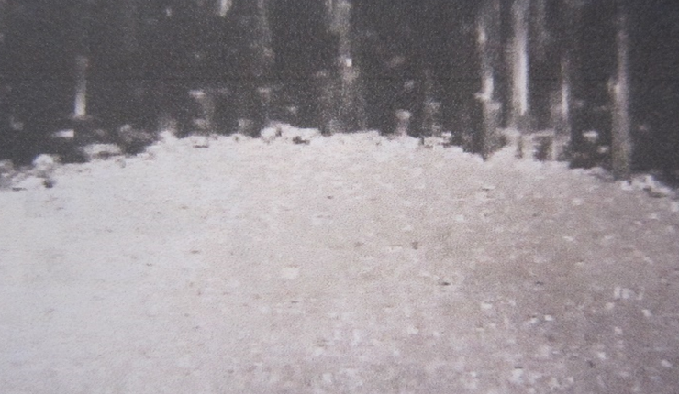
化せん綿（ポリエステル）は
何からできているの？
石油の中にあるものからポリエステルというものを作ります。
石油製品の
一つです
出典：日本化学繊維協会

Slide 8
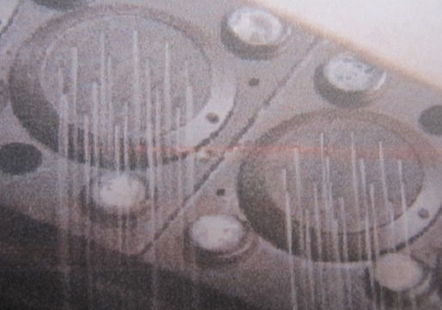
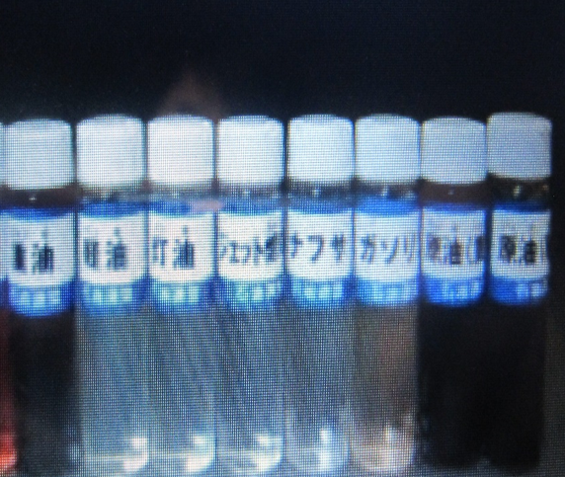
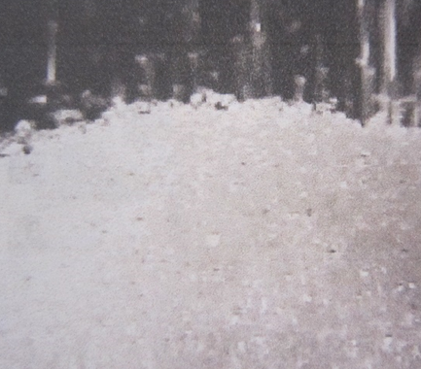
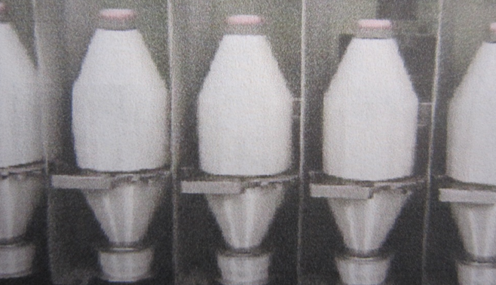
化せん綿は
どうやってつくるの？
チップを
熱で融かして
細い穴から
押し出します
糸によりをかけて巻き取ります
石油の中のナフサというものからポリエステルを作ります
ポリエステルの
チップ
出典：日本化学繊維協会

Slide 9
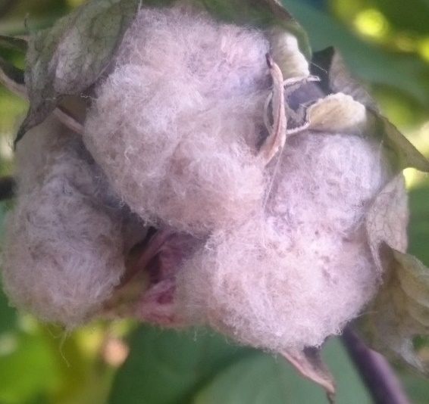
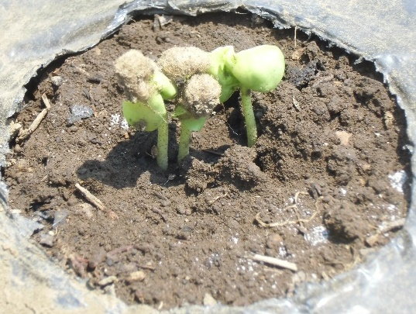
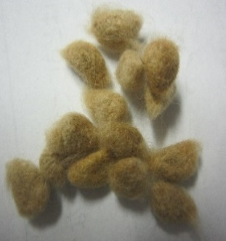
木綿は何からできていて、どうやってつくるの？
綿花という“植物の実”で種から育てます。
わたの実
（コットン
ボール）
わたの種

Slide 10
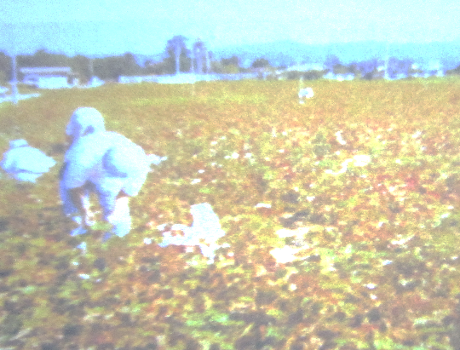
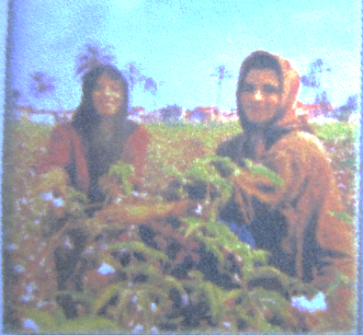
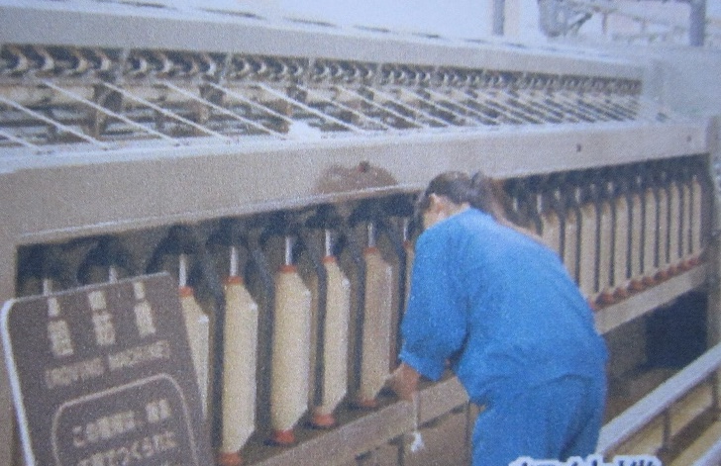
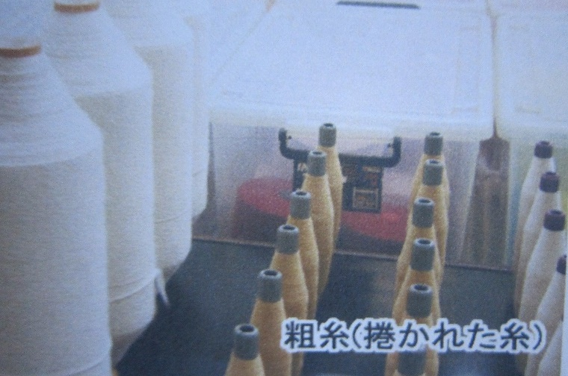
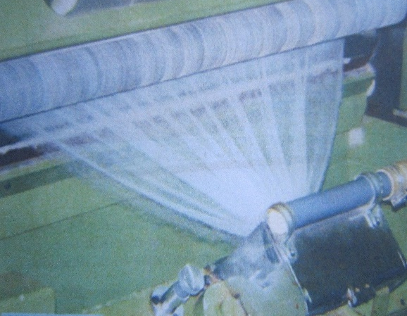
木綿の糸はどうやって作るの？
米国・中国・インド・パキスタン・ウズベキスタンの5か国で世界の70％の生産量。
産地によって色も違います
日本に陸揚げされた原綿
軽く撚りをかける行程
ゴミなどを取り除く工程
軽く撚りをかける機械
粗く撚りをかけられた糸

Slide 11
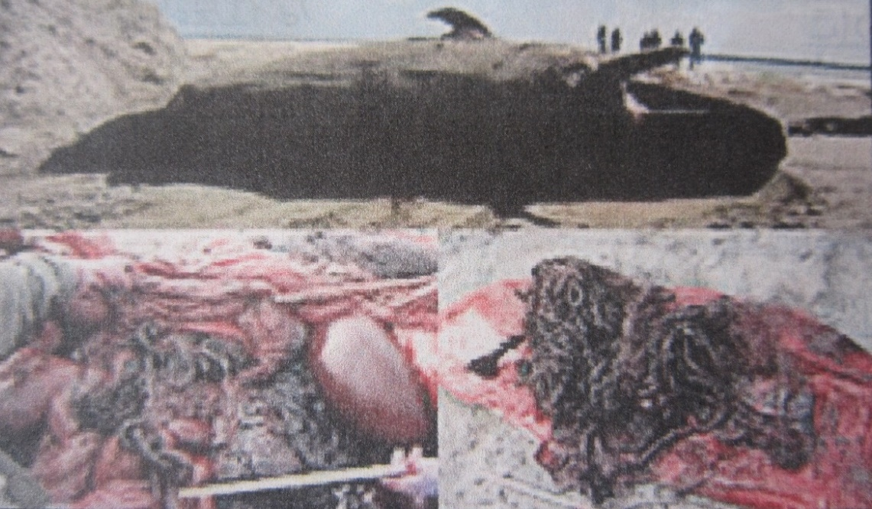
化せん綿（ポリエステル）の
良いところ、悪いところ
〇しわになりにくい
〇乾きやすい
〇大量に作れる
〇引っ張る力に強い
〇安く手に入る
良いところ
座礁した鯨のお腹から出てきたロープ
□水の吸収が悪い
□肌が弱いとアレルギーになりやすい
□ふとんわたに使った後リサイクルができない
□土に埋めても腐らないので、ごみがなくならない
□生物が間違って食べると、消化しない
悪いところ

Slide 12
木綿（コットン）の良いところ、悪いところ
〇汗をよく吸い取る
〇肌に優しくアレルギーになりにくい
◎農薬や化学肥料などを使っていない（有機綿の場合）
◎リユースやリサイクルしやすい。
◎廃棄するとき、埋めると微生物が食べてくれる。
良いところ
□しわになり安い
□乾きにくい
□引く力に弱い
□育てるのに手間がかかり、ほとんど外国から輸入している
悪いところ

Slide 13
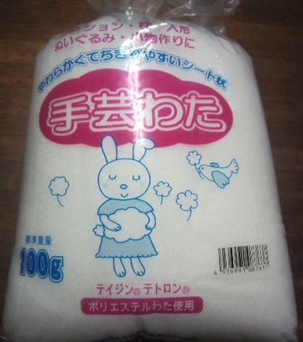
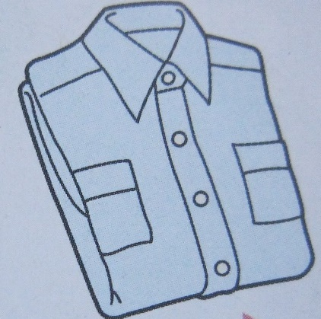
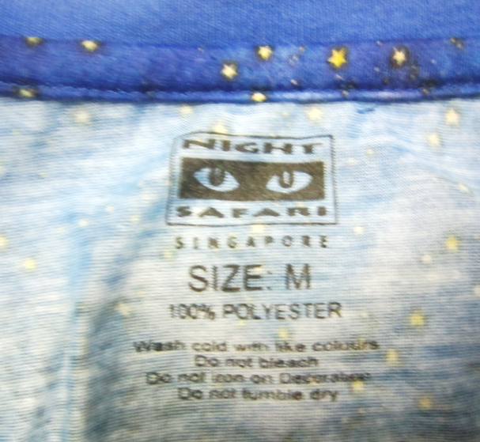
化せん綿（ポリエステル）は主に
何に使われている？
手芸用わた、スポーツシャツ
ワイシャツ（木綿との混紡）、ロープ

Slide 14
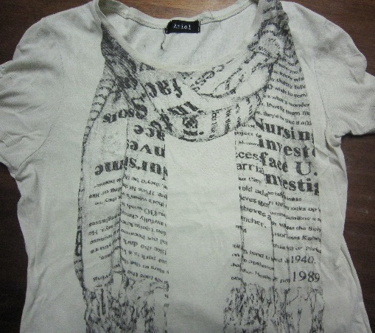
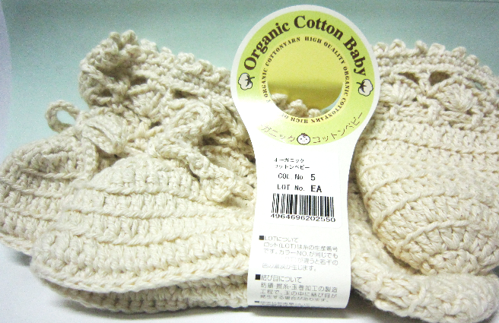
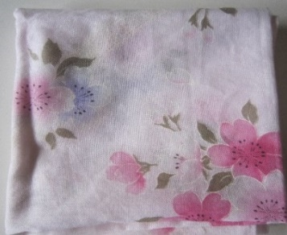
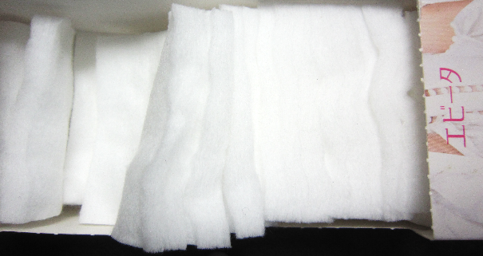
木綿（コットン）は主に何に使われている？
下着、Ｔシャツ、タオル、ふとんわた
ベビー用品、化粧用コットン、ハンカチ

Slide 15
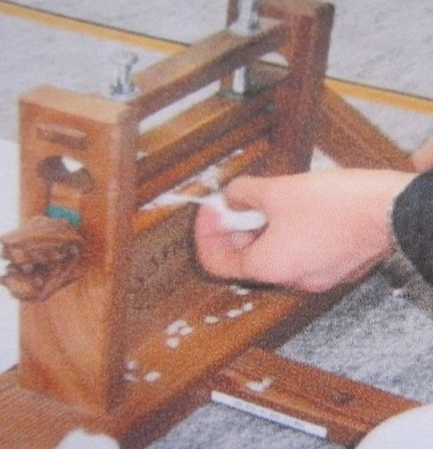
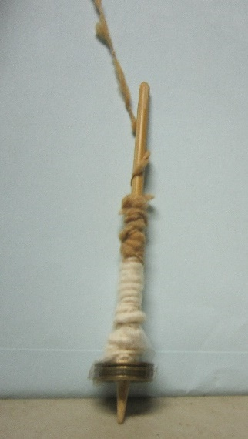
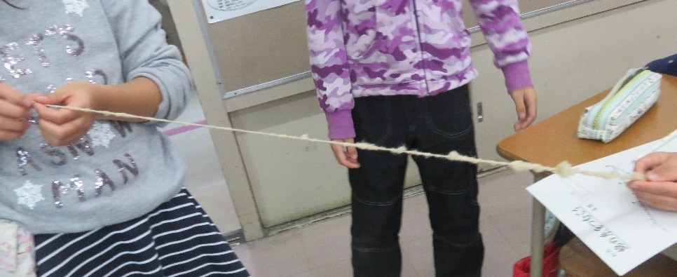
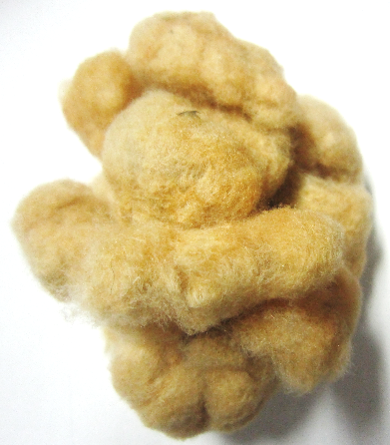
種入り綿から種をとり、糸を作ろう！
種入り綿
種取り器で
種を取ります
よじりながら
糸にしていきます
5円玉3個と編み棒で
糸くり器ができます

Slide 16
木綿と化せん綿の違いを知ってエコを考え、
木綿を生活に役立てよう！
みんなで考え、話し合いましょう！
（例）
・ポリエステルのレジ袋を使わず、木綿のエコバッグを使う。
・肌に優しい素材のため、肌着は、木綿の物を選ぶ。
・木綿は丈夫で、古くなっても使えるため、最後まで無駄なく利用できる。
・使用しなくなった木綿の服は裂き織りにしたり、草履に編んだりして使う。
・最近はお稽古ごとに木綿の着物が流行っている。
（安い、洗濯可能、季節に関係なく着られるなどの理由から）
・木綿は栽培が大変なので大切に使う

Slide 17
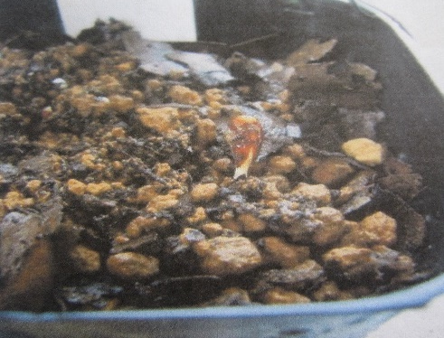
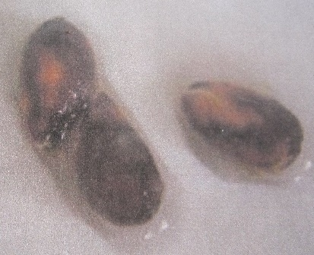
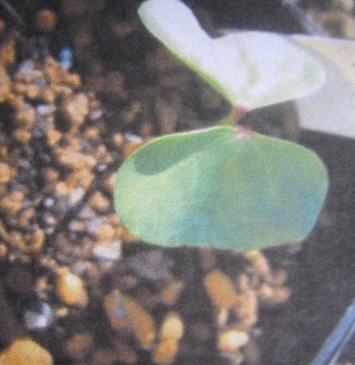
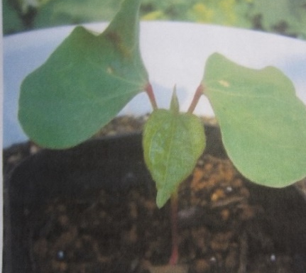
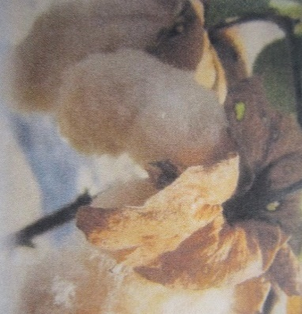
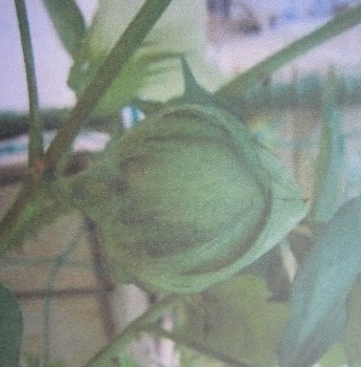
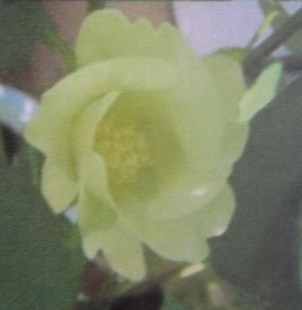
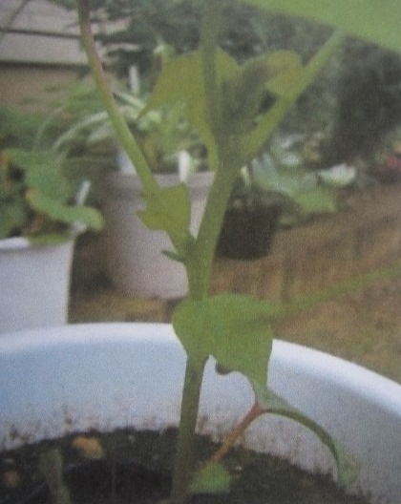
（参考）木綿の種をまいて育てるとどうなるでしょう！
学校の花壇や
家のベランダで
育ててみましょう！
5月～6月
6月おわりころ
この時期、
根腐れしない
ように水やりは
控えめに！
水につけて綿を取った種
肥料を入れた土に
種をまき1ｃｍ土をかける
本葉が出ました
双葉が出ました
10月ころ
9月ころ
8月～9月
7月はじめ
丈が伸びてきたので支えをしてあげましょう！
綿がはじけました
実がつきました
花が咲きました

Slide 18
木綿のことを知って生活に役立てよう！
ワークシート
年 組・名前
木綿は化せん綿と比べて自然環境に優しいと言われますが、なぜだと思いますか？
木綿を私たちの生活に役立てるにはどうしたらよいでしょうか？
班で話し合ったことを書きましょう。
分かったことや感想を書きましょう。

